Slide 1

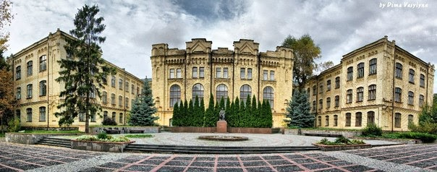


Додаток для створення передбачень
НТУУ «Київський політехнічний інститут імені Ігоря Сікорського
Кафедра прикладної математики
Федуров Данил Ярославович КМ-72
Київ 2020

Slide 2



Актуальність проблеми
Опис, як було:
-для отримання передбачення користувач повинен був зайти на спеціальний сайт, що не було зручно
Список проблем:
-відстутність зручної платформи для отримання передбачення
Які ключові рішення потрібні і для чого:
- впровадження рішення для зручного і швидкого доступу до передбачень

Slide 3
Мета та актуальність проекту:
Мета полягає у створенні зручного додатку для отримання передбачень
Завдання проекту
-Створити якісний та зручний додаток для отримання передбачень.

Slide 4
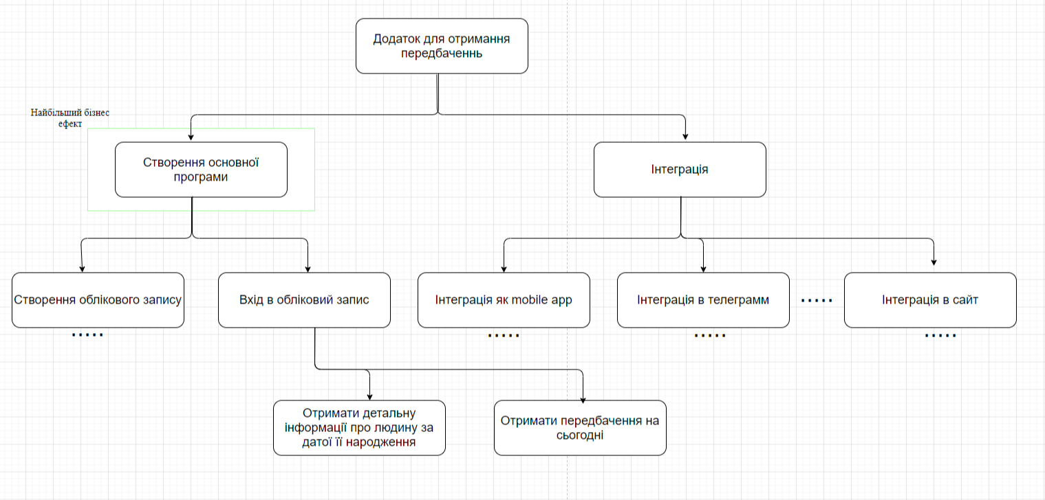
Ієрархія процесів

Slide 5
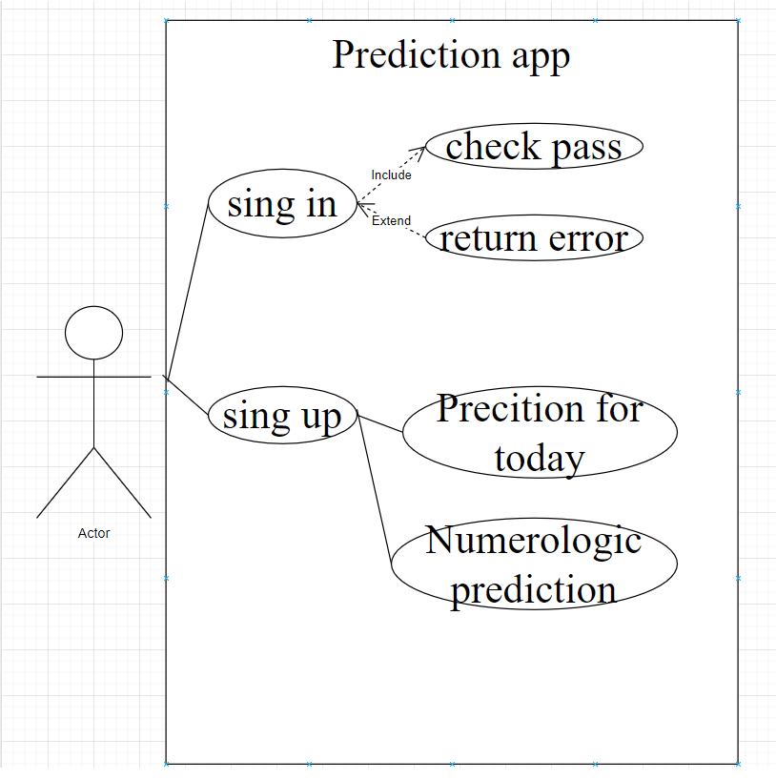
Use case

Slide 6
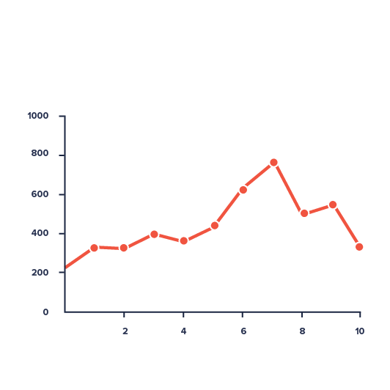
DashBoard для адміна
Кількість користувачів

Slide 7
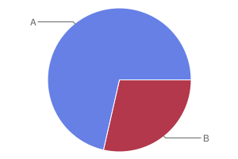
DashBoard для користувача
Кількість позитивних та негативних передбачень

Slide 8
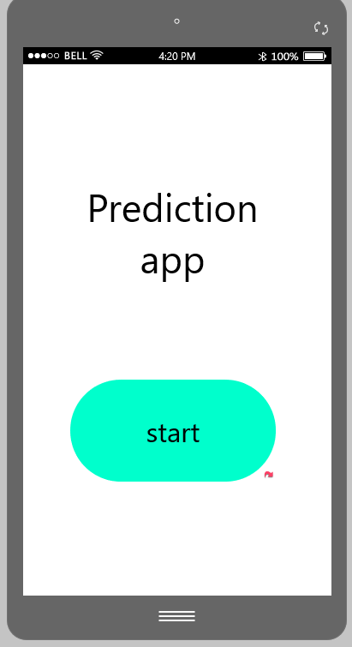
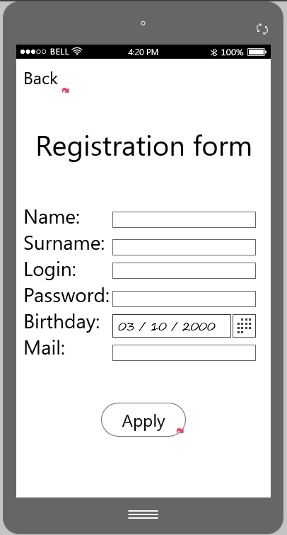
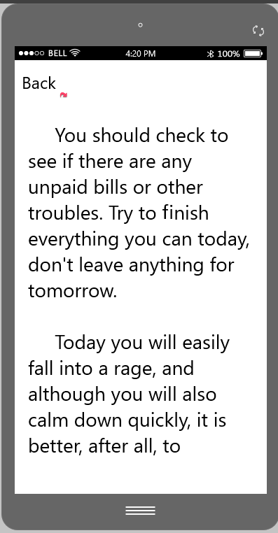
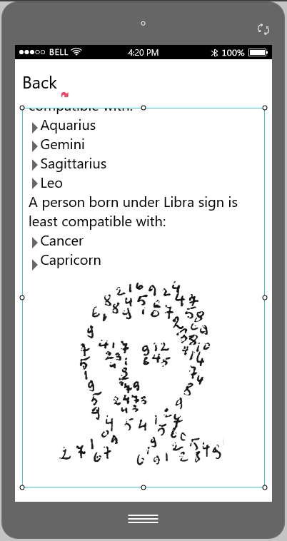
Прототипи інтерфейсу

Slide 9

Дякую за увагу!
danilfedurov2000@gmail.com
+380635919525

